Slide 1
REFORMA TRABALHISTA
Renato Saraiva

Slide 2
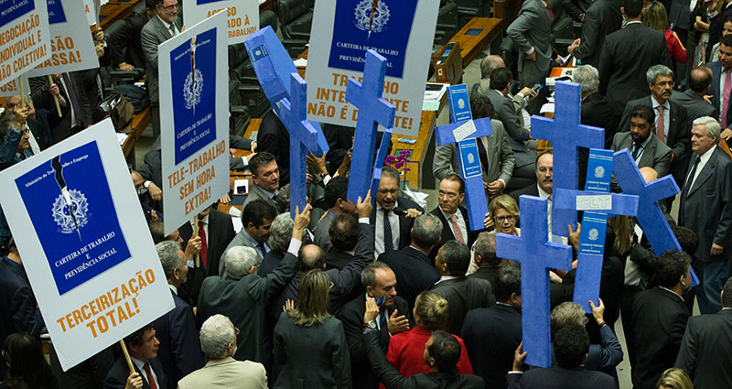
REFORMA
OU
DEFORMA
TRABALHISTA??

Slide 3
HORAS IN ITINERE
Art.58. ..................................................
§ 2º O tempo despendido pelo empregado desde a sua residência até a efetiva ocupação do posto de trabalho e para o seu retorno, caminhando ou por qualquer meio de transporte, inclusive o fornecido pelo empregador, não será computado na jornada de trabalho, por não ser tempo à disposição do empregador.

Slide 4
TRABALHO EM REGIME DE TEMPO PARCIAL
Art. 58-A. Considera-se trabalho em regime de tempo parcial aquele cuja duração não exceda a trinta horas semanais, sem a possibilidade de horas suplementares semanais, ou, ainda, aquele cuja duração não exceda a vinte e seis horas semanais, com a possibilidade de acréscimo de até seis horas suplementares semanais.

Slide 5
Art. 59 ....
§ 5º O banco de horas de que trata o § 2º deste artigo poderá ser pactuado por acordo individual escrito, desde que a compensação ocorra no período máximo de seis meses.
BANCO DE HORAS POR ACORDO INDIVIDUAL

Slide 6
ESCALA DE 12 X 36 POR ACORDO INDIVIDUAL
Art. 59-A. Em exceção ao disposto no art. 59 desta Consolidação, é facultado às partes, mediante acordo individual escrito, convenção coletiva ou acordo coletivo de trabalho, estabelecer horário de trabalho de doze horas seguidas por trinta e seis horas ininterruptas de descanso, observados ou indenizados os intervalos para repouso e alimentação.

Slide 7
TELETRABALHO
Art. 75-B. Considera-se teletrabalho a prestação de serviços preponderantemente fora das dependências do empregador, com a utilização de tecnologias de informação e de comunicação que, por sua natureza, não se constituam como trabalho externo.
Art.62....
III - os empregados em regime de teletrabalho.

Slide 8
NÃO CONCESSÃO DE INTERVALO INTERJORNADA
§ 4º A não concessão ou a concessão parcial do intervalo intrajornada mínimo, para repouso e alimentação, a empregados urbanos e rurais, implica o pagamento, de natureza indenizatória, apenas do período suprimido, com acréscimo de 50% (cinquenta por cento) sobre o valor da remuneração da hora normal de trabalho.

Slide 9
FÉRIAS
Art. 134. .............................
§ 1º Desde que haja concordância do empregado, as férias poderão ser usufruídas em até três períodos, sendo que um deles não poderá ser inferior a quatorze dias corridos e os demais não poderão ser inferiores a cinco dias corridos, cada um.

Slide 10
DANO EXTRAPATRIMONIAL:
Se julgar procedente o pedido, o juízo fixará a indenização a ser paga, a cada um dos ofendidos, em um dos seguintes parâmetros, vedada a acumulação:
I - Ofensa de natureza leve, até três vezes o último salário contratual do ofendido;

Slide 11
II - ofensa de natureza média, até cinco vezes o último salário contratual do ofendido;
III - ofensa de natureza grave, até vinte vezes o último salário contratual do ofendido;
IV - ofensa de natureza gravíssima, até cinquenta vezes o último salário contratual do ofendido.

Slide 12
CONTRATO INTERMITENTE
Considera-se como intermitente o contrato de trabalho no qual a prestação de serviços, com subordinação, não é contínua, ocorrendo com alternância de períodos de prestação de serviços e de inatividade, determinados em horas, dias ou meses, independentemente do tipo de atividade do empregado e do empregador, exceto para os aeronautas, regidos por legislação própria.

Slide 13
O contrato de trabalho intermitente deve ser celebrado por escrito e deve conter especificamente o valor da hora de trabalho, que não pode ser inferior ao valor horário do salário mínimo ou àquele devido aos demais empregados do estabelecimento que exerçam a mesma função em contrato intermitente ou não.

Slide 14
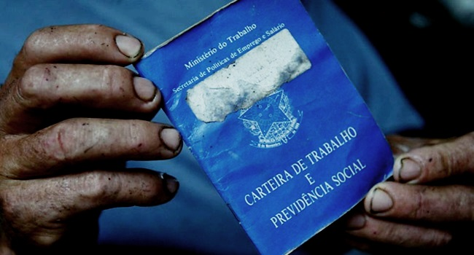
PARCELAS QUE NÃO INTEGRAM O SALÁRIO
Art. 457......................
§ 2º As importâncias, ainda que habituais, pagas a título de ajuda de custo, auxílio-alimentação, vedado seu pagamento em dinheiro, diárias para viagem, prêmios e abonos não integram a remuneração do empregado, não se incorporam ao contrato de trabalho e não constituem base de incidência de qualquer encargo trabalhista e previdenciário.

Slide 15
EQUIPARAÇÃO SALARIAL
Art. 461. Sendo idêntica a função, a todo trabalho de igual valor, prestado ao mesmo empregador, no mesmo estabelecimento empresarial, corresponderá igual salário, sem distinção de sexo, etnia, nacionalidade ou idade.

Slide 16
§ 1º Trabalho de igual valor, para os fins deste Capítulo, será o que for feito com igual produtividade e com a mesma perfeição técnica, entre pessoas cuja diferença de tempo de serviço para o mesmo empregador não seja superior a quatro anos e a diferença de tempo na função não seja superior a dois anos.

Slide 17
DISPENSAS PLÚRIMAS
Art. 477-A. As dispensas imotivadas individuais, plúrimas ou coletivas equiparam-se para todos os fins, não havendo necessidade de autorização prévia de entidade sindical ou de celebração de convenção coletiva ou acordo coletivo de trabalho para sua efetivação.

Slide 18
PLANO DE DEMISSÃO VOLUNTÁRIA
Art. 477-B. Plano de Demissão Voluntária ou Incentivada, para dispensa individual, plúrima ou coletiva, previsto em convenção coletiva ou acordo coletivo de trabalho, enseja quitação plena e irrevogável dos direitos decorrentes da relação empregatícia, salvo disposição em contrário estipulada entre as partes.

Slide 19
DISTRATO
Art. 484-A. O contrato de trabalho poderá ser extinto por acordo entre empregado e empregador, caso em que serão devidas as seguintes verbas trabalhistas:
I - por metade:
a) o aviso prévio, se indenizado; e
b) a indenização sobre o saldo do Fundo de Garantia do Tempo de Serviço, prevista no § 1º do art. 18 da Lei nº 8.036, de 11 de maio de 1990;
II - na integralidade, as demais verbas trabalhistas.

Slide 20
COMISSÃO DE EMPREGADOS NA EMPRESA
Art. 510-A. Nas empresas com mais de duzentos empregados, é assegurada a eleição de uma comissão para representá-los, com a finalidade de promover-lhes o entendimento direto com os empregadores.

Slide 21
Desde o registro da candidatura até um ano após o fim do mandato, o membro da comissão de representantes dos empregados não poderá sofrer despedida arbitrária, entendendo-se como tal a que não se fundar em motivo disciplinar, técnico, econômico ou financeiro.

Slide 22
CONTRIBUIÇÃO SINDICAL FACULTATIVA
Art. 578. As contribuições devidas aos sindicatos pelos participantes das categorias econômicas ou profissionais ou das profissões liberais representadas pelas referidas entidades serão, sob a denominação de contribuição sindical, pagas, recolhidas e aplicadas na forma estabelecida neste Capítulo, desde que prévia e expressamente autorizadas.

Slide 23
PREVALÊNCIA DO NEGOCIADO SOBRE O LEGISLADO
Art. 611-A. A convenção coletiva e o acordo coletivo de trabalho têm prevalência sobre a lei quando, entre outros, dispuserem sobre...
Art. 620. As condições estabelecidas em acordo coletivo de trabalho sempre prevalecerão sobre as estipuladas em convenção coletiva de trabalho.

Slide 24
EDIÇÃO DE SÚMULAS PELO TST
Art. 702. ............................................................
f) estabelecer ou alterar súmulas e outros enunciados de jurisprudência uniforme, pelo voto de pelo menos dois terços de seus membros, caso a mesma matéria já tenha sido decidida de forma idêntica por unanimidade em, no mínimo, dois terços das turmas em pelo menos dez sessões diferentes em cada uma delas, podendo, ainda, por maioria de dois terços de seus membros, restringir os efeitos daquela declaração ou decidir que ela só tenha eficácia a partir de sua publicação no Diário Oficial;

Slide 25
.....................................
§ 3º As sessões de julgamento sobre estabelecimento ou alteração de súmulas e outros enunciados de jurisprudência deverão ser públicas, divulgadas com, no mínimo, trinta dias de antecedência, e deverão possibilitar a sustentação oral pelo Procurador-Geral do Trabalho, pelo Conselho Federal da Ordem dos Advogados do Brasil, pelo Advogado-Geral da União e por confederações sindicais ou entidades de classe de âmbito nacional.

Slide 26
PROCESSO DO TRABALHO – HONORÁRIOS PERICIAIS
Art. 790-B. A responsabilidade pelo pagamento dos honorários periciais é da parte sucumbente na pretensão objeto da perícia, ainda que beneficiária da justiça gratuita.
§ 4º Somente no caso em que o beneficiário da justiça gratuita não tenha obtido em juízo créditos capazes de suportar a despesa referida no caput, ainda que em outro processo, a União responderá pelo encargo.

Slide 27
PROCESSO DO TRABALHO – HONORÁRIOS DE SUCUMBÊNCIA
Art. 791-A. Ao advogado, ainda que atue em causa própria, serão devidos honorários de sucumbência, fixados entre o mínimo de 5% (cinco por cento) e o máximo de 15% (quinze por cento) sobre o valor que resultar da liquidação da sentença, do proveito econômico obtido ou, não sendo possível mensurá-lo, sobre o valor atualizado da causa.

Slide 28
PROCESSO DO TRABALHO – SUCUMBÊNCIA RECÍPROCA
§ 3º Na hipótese de procedência parcial, o juízo arbitrará honorários de sucumbência recíproca, vedada a compensação entre os honorários.

Slide 29
§ 4º Vencido o beneficiário da justiça gratuita, desde que não tenha obtido em juízo, ainda que em outro processo, créditos capazes de suportar a despesa, as obrigações decorrentes de sua sucumbência ficarão sob condição suspensiva de exigibilidade e somente poderão ser executadas se, nos dois anos subsequentes ao trânsito em julgado da decisão que as certificou, o credor demonstrar que deixou de existir a situação de insuficiência de recursos que justificou a concessão de gratuidade, extinguindo-se, passado esse prazo, tais obrigações do beneficiário.

Slide 30
LITIGÂNCIA DE MÁ-FÉ – FALSO TESTEMUNHO
Art. 793-D. Aplica-se a multa prevista no art. 793-C desta Consolidação a testemunha que intencionalmente alterar a verdade dos fatos ou omitir fatos essenciais ao julgamento da causa.

Slide 31
EXCEÇÃO DE INCOMPETÊNCIA:
Art. 800. Apresentada exceção de incompetência territorial no prazo de cinco dias a contar da notificação, antes da audiência e em peça que sinalize a existência desta exceção, seguir-se-á o procedimento estabelecido neste artigo.
§ 1º Protocolada a petição, será suspenso o processo e não se realizará a audiência a que se refere o art. 843 desta Consolidação até que se decida a exceção.

Slide 32
§ 2º Os autos serão imediatamente conclusos ao juiz, que intimará o reclamante e, se existentes, os litisconsortes, para manifestação no prazo comum de cinco dias.
§ 3º Se entender necessária a produção de prova oral, o juízo designará audiência, garantindo o direito de o excipiente e de suas testemunhas serem ouvidos, por carta precatória, no juízo que este houver indicado como competente.

Slide 33
§ 4º Decidida a exceção de incompetência territorial, o processo retomará seu curso, com a designação de audiência, a apresentação de defesa e a instrução processual perante o juízo competente.

Slide 34
PEDIDOS LÍQUIDOS EM TODA INICIAL TRABALHISTA:
Art. 840. ..............................................................
§ 1º Sendo escrita, a reclamação deverá conter a designação do juízo, a qualificação das partes, a breve exposição dos fatos de que resulte o dissídio, o pedido, que deverá ser certo, determinado e com indicação de seu valor, a data e a assinatura do reclamante ou de seu representante.

Slide 35
ARQUIVAMENTO E PAGAMENTO DE CUSTAS
Art. 844. ..............................................................
§ 2º Na hipótese de ausência do reclamante, este será condenado ao pagamento das custas calculadas na forma do art. 789 desta Consolidação, ainda que beneficiário da justiça gratuita, salvo se comprovar, no prazo de quinze dias, que a ausência ocorreu por motivo legalmente justificável.

Slide 36
REVELIA E APRESENTAÇÃO DE DEFESA E DOCUMENTOS
§ 5º Ainda que ausente o reclamado, presente o advogado na audiência, serão aceitos a contestação e os documentos eventualmente apresentados.

Slide 37
HOMOLOGAÇÃO DE ACORDO EXTRAJUDICIAL (JURISDIÇÃO VOLUNTÁRIA)
Art. 855-B. O processo de homologação de acordo extrajudicial terá início por petição conjunta, sendo obrigatória a representação das partes por advogado.
§ 1º As partes não poderão ser representadas por advogado comum.

Slide 38
EXECUÇÃO INICIADA PELAS PARTES
Art. 878. A execução será promovida pelas partes, permitida a execução de ofício pelo juiz ou pelo Presidente do Tribunal apenas nos casos em que as partes não estiverem representadas por advogado.

Slide 39
INDICADORES DA TRANSCEDÊNCIA
São indicadores de transcendência, entre outros:
I - econômica, o elevado valor da causa;
II - política, o desrespeito da instância recorrida à jurisprudência sumulada do Tribunal Superior do Trabalho ou do Supremo Tribunal Federal;

Slide 40
III - social, a postulação, por reclamante-recorrente, de direito social constitucionalmente assegurado;
IV - jurídica, a existência de questão nova em torno da interpretação da legislação trabalhista.
Poderá o relator, monocraticamente, denegar seguimento ao recurso de revista que não demonstrar transcendência, cabendo agravo desta decisão para o colegiado.

Slide 41
DEPÓSITO RECURSAL – ISENÇÃO – BENEFICIÁRIO DA JUSTIÇA GRATUITA
São isentos do depósito recursal os beneficiários da justiça gratuita, as entidades filantrópicas e as empresas em recuperação judicial

Slide 42
“O Brasil precisa explorar com urgência a sua riqueza - porque a pobreza não aguenta mais ser explorada.”
Max Nunes

